Slide 1

Förderverein

Slide 2
Damit Lernen noch mehr Spaß macht
Der Verein hat schon viel dazu beigetragen,
dass in der Schule kleine und große Dinge verwirklicht werden konnten,
die sonst nicht möglich gewesen wären.

Slide 3
Kletterpyramide
Kräuterspirale
Musikinstrumente
Museumsbesuche
Trikots für Schulchor und Fußball- AG
Autorenlesungen
„Active Trail“
Theateraufführungen
                Material für Kunst- und Werkunterricht
Baumpflanzungen als Klimaschutz
Renaturierung und Pflege des Innenhofs

Slide 4
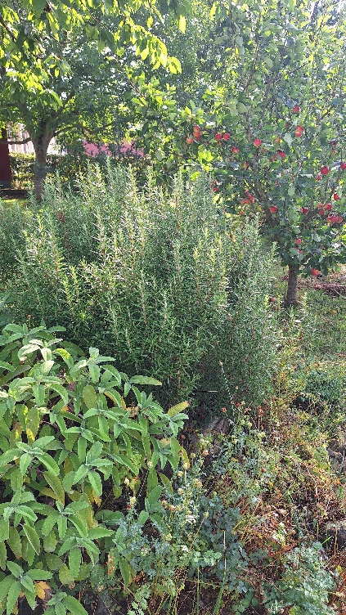

Slide 5

Damit das für unsere Kinder auch in Zukunft möglich sein kann, brauchen wir Ihre Unterstützung.
Und wenn Sie dann auch noch aktiv mitarbeiten wollen bei der Planung
und Umsetzung der Projekte,
dann wäre das mega!

Slide 6
